Slide 1

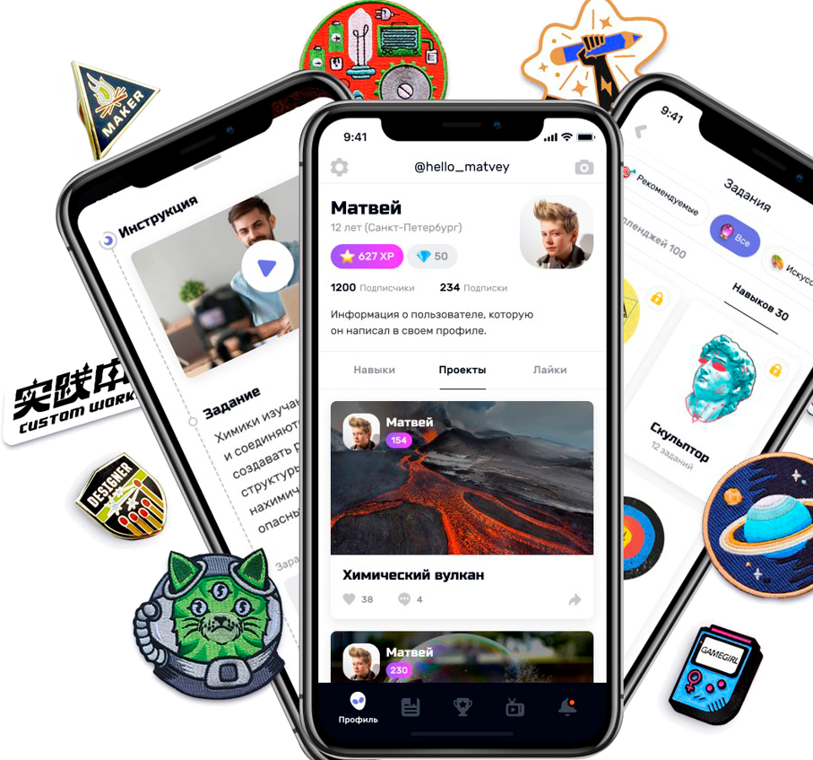

Цифровая платформа для
профориентации подростков:
Практико-ориентированное изучение профессии
Выявление истинных интересов;
Популяризация отраслей или профессий.

Slide 2




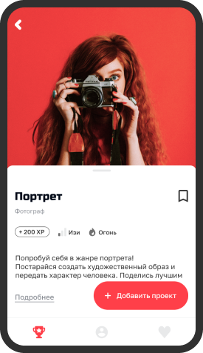


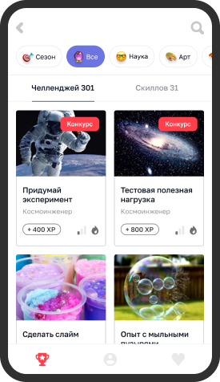
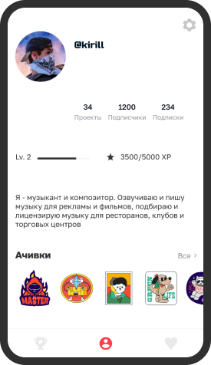





Round
Резидент Иннополиса
Поддержка проекта Президентом РТ + проведение фестиваля профессий с охватом всех школ и крупнейших предприятий РТ в 2022
ТОП-300 идей + годовой акселератор АСИ (Агентства Стратегических Инициатив)
Партнёрство с Институтом психологии и образования КФУ
Грант Фонда содействия инновациям
50+ тыс. скачиваний приложения
10000 зарегистрированных пользователей
Более 30 проведенных конкурсов, совместно
с компаниями-партнерами (Русал, Дом.РФ, Реальное время, Университет талантов и т.д.)
20 745 Проектов на платформе,
сделанных подростками
48 скиллов
498 челленджей-заданий
Более 100 мастер-классов с подростками
(2000 подростков)
Профориентационные квизы (3000 подростков)

Slide 3

ПЛАН ВСТРЕЧИ:
Сегодня рассказывает и отвечает на вопросы:
Янышева Эльвина
КФУ (бакалавр: бизнес-аналитик, магистратура: поведенческая психология)
Работа с подростками в креативных программах (4 года)
Работа в It (5 лет)
Руководитель B2C направления Round:
Создание обучающего контента;
Организация офлайн мероприятий.
Проблематика
Мотивация шиворот-навыворот
Успешные мировые практики
Профориентация в России, почему тестирование не работает
Профориентация через практико-ориентированный подход
Round – как инструмент профориентации
Методики Round для педагогов

Slide 4

Приоритет прикладных навыков, которые можно получить «сегодня», а использовать «завтра»
ЗУМЕРЫ
(2000 – 2012 г.р.)
Высшее образование – не обязательный залог успеха.
В обучении
Тяжело воспринимают длинные лекции, оптимально 5-9 минутные ролики
Клиповое мышление, высокая скорость принятия решения
Отсутствие иерархии и безусловных авторитетов
В целом
Нуждаются в похвале и менторстве
Плохо концентрируются на одном, многозадачные
Не выбирают одну профессию на всю жизнь
Хотят своё дело
В работе
Чтобы стать успешным, нужно стать профи в чем-то
Важно, чем занимается компания, какие ценности транслирует
Важно, как называется их должность
Work-life balance

Slide 5


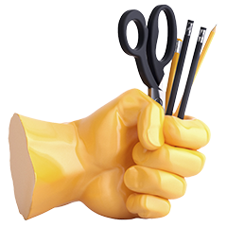
СТАТИСТИКА
75%
Опыт общения с подростками 9-11 классов:
не связывают свои интересы
и способности с профессией
(даже не задумываются, что так не только можно делать, но и нужно!)
Выбирают не отрасль-профессию-работодателя, а школьные предметы
Учебное заведение после школы определяется набором ЕГЭ, которые сдаются, и их результатом
Не прослеживается связка: экзамены – университет – будущий работодатель
Высшее образование понимается как способ больше зарабатывать или «Чтобы родители были довольны»
70%
не знают кем хотят стать

Slide 6



КАК СТАТЬ УСПЕШНЫМ?
КАК СЕЙЧАС
ЕГЭ
Факультет
(куда хватило баллов)
Кем работать?
Как сохранить
мотивацию?
Выгорание
и низкая эффективность
КАК НУЖНО
Увлечения + софт скиллы
Выбор профессии
Факультет
Набор ЕГЭ
Занимаешься любимым делом
Только занимаясь любимым делом можно стать успешным!
Notes:
тут выходит надпись «как сейчас» и поочередна начинают появляться этапы от ЕГЭ до выгорания. Но пусть выходят не каждя надпись по клику, а все начиная с ЕГЭ поочередно с 1 клика.
Ниже аналогично «как нужно»
И только в конце внизу появляется фиолетовая плашка с текстом.

Slide 7
На протяжении всей учебы
Консультативная служба «Гайденс» в каждой школе:
Инвентарная служба
Служба информации
Служба консультации
Служба устройства
Служба контроля
Координируется деятельностью трех министерств: труда, здравоохранения и образования
Информационная направленность
Готовность к проф. выбору зависит от уровня осведомленности
Более 500 центров по информации и ориентации
США
ФРАНЦИЯ
ЦА: средняя школа
Глубокая интеграция в учебный процесс, профориентация – основное ядро программы обучения средней школы
Принципы: самоанализ и анализ профессий
Минимум 48 опробованных профессий
ЯПОНИЯ

Slide 8

Ответственный гос. орган - Министерство труда и социальной защиты (государственный уровень), центр труда и соц. защиты населения (городской уровень)
В России
Общий инструмент профориентации – общее тестирование, расшифровка результатов
Целевая аудитория – старшие классы средней школы и старшая школа, перед выбором экзаменов
Государственные проекты
по профориентации
Проектория - ежегодный форум по обмену опытом педагогов и психологов в области профориентации, мастер-классы для подростков.
Билет в будущее - проект World Skills для школьников 6-11 классов. Одна из его целей - популяризация рабочих профессий и поиск талантливых ребят.
Школа реальных дел - конкурс проектов и прикладных исследований школьников и студентов на основе реальных задач работодателей.
Всероссийская ПрофДиагностика - комплексное профтестирование учащихся 9-11 классов с обратной связью и рекомендациями для родителей и детей.
Большая перемена - проект для школьников, педагогов и школ, который помогает подростку раскрыть свои способности и поработать в профессия

Slide 9
1. Большинство инструментов на маленькую целевую аудиторию: офлайн + конкурсная основа
2. Для всех – тестирование в школе или онлайн
3. Тест – это инструмент, а не решение проблемы
4. Мало реальной практики
5. Нет понимания, какие компании чем занимаются

Slide 10



Round как инструмент профориентации
Подростки
Крупные компании
Нечем заняться
Не знаю, кто я и что хочу в будущем
Нехватка молодых кадров
Низкая вовлеченность новых сотрудников
Подростки не знают, что «здесь» нужны эти «профессии»
Боль
Кружки/секции
TikTok, Youtube, Instagram
Родственники и друзья
Выращивают кадры (Собственный учебный центр или ВУЗы/СУЗы)
Перекупают специалистов (HH, Job.ru, агентства)
Как лечится
сейчас
Решение Round
Round помогает выстроить путь от хобби к профессии

Slide 11


IT – это не только разработка, а сельское хозяйство, не только трактористы
IT компании
Сельхоз компании
Аналитик
Руководитель проекта
Тестировщик
Внедренец
Продукт менеджер
Системный администратор
Технический писатель
Руководитель
Маркетолог
HR и т.д.
Диспетчер автоматизированной системы
Аналитик
Зоотехник
Маркетолог
Региональный представитель
РАЗРАБОТЧИКИ ЭТО ~30% IT КОМПАНИИ

Slide 12
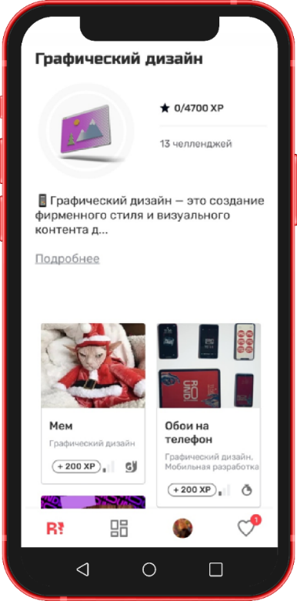

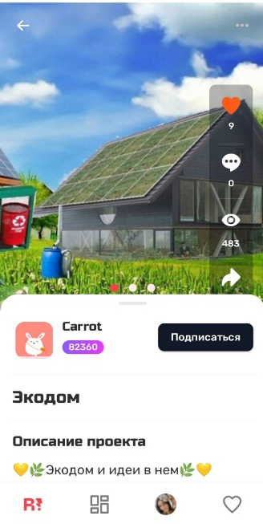
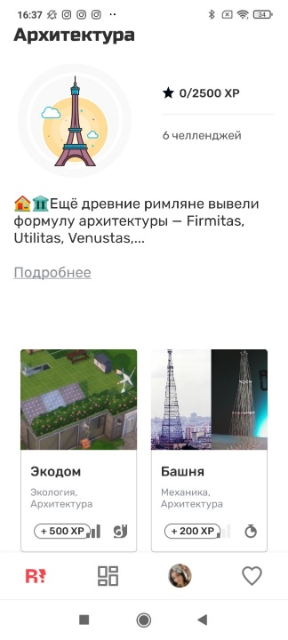
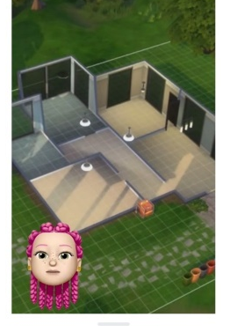
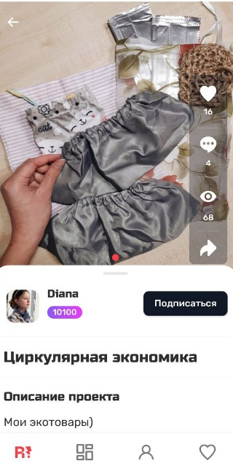

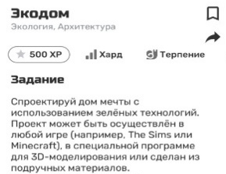

Что такое скилл/ челлендж/ проект пользователя
Скилл
«Архитектура»
Челлендж
«Экодом»
Проект
пользователя
Скилл – это область интересов/знаний.
Челлендж – короткое задание в видеоформате.
Содержит в себе туториал – обучающее видео, инструкция.
Проекты выполняются пользователями, результат выкладывается в фото или видео формате.
Экодом от ДОМ.РФ
Экодом от
ДОМ.РФ
Башня
Экодом от ДОМ.РФ

Slide 13



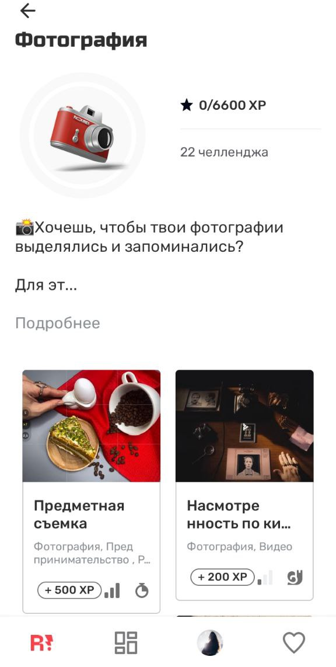
Скилл
«Фотография»
3 уровня скилла: от новичка до профи
Челленджи – задания для освоения необходимых в профессии хард и софт навыков
Хард навыки
Софт навыки
Смежные челленджи
- Ретушь фотографий
- Организация фотосессии (организаторские способности)
- Ты фотожурналист (журналист)
- Камера Обскура (физик)
- Предметная съемка
- Фото эксперт, поделись знаниями (публичные выступления)
- Репродукция из вещей (хендмейд)
Сквозная система скиллов – из любого скилла в любой скилл
- Портретная съемка
- Дневная и ночная съемка
- Фризлайт
- Подражание мастеру
- Перспектива

Slide 14
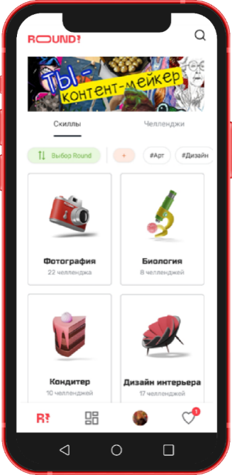

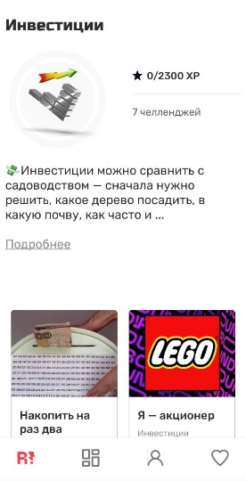
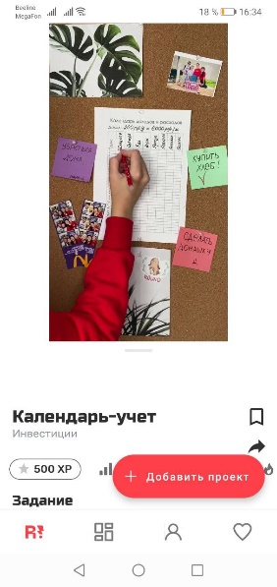
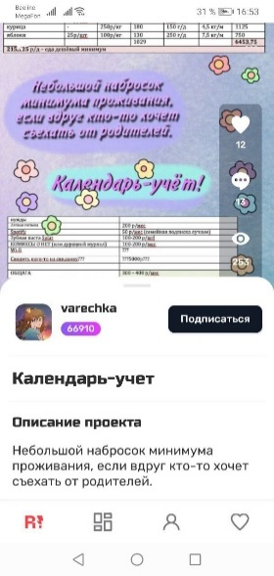
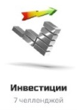

Путь пользователя в приложении
1
2
3
4
1. Подросток выбирает интересующий скилл
2. Знакомится с описанием скилла
3. Выбирает интересный челлендж
4. Создает и публикует проект, получает лайки и общается
Notes:
Round! - мобильное приложение для подростков. Это геймифицированная социальная сеть для понимания своих интересов скиллов по различным темам.
Первая полезная социальная сеть

Slide 15











КЕЙС ПО КОНКУРСУ ОТ ДОМ.РФ
Охвачено
подростков
(таргет)
66283
Проектов
60
Проведение прямого эфира с 10 победителями конкурса
Главными задачами
для нас стали:
Популяризация профессии «архитектор»
Срок
1 месяц
Территория Вся Россия
Проведение 3 оффлайн мероприятий с охватом 300 человек
Знакомство с брендом «ДОМ.РФ»
Регионы участия:
Крым, Красноярский край, Татарстан, Свердловская область, Калининградская область, Воронежская область, Ульяновская область, Томская область
Налаживание коммуникации между школьниками и компаниями государственного сектора

Slide 16


ROUND В ЦИФРАХ
Возраст пользователей
12 000+
Поведение пользователей:
2 500 проектов пользователей ежемесячно
20 745 проектов на платформе,
сделанных подростками
11 минут в день – time spent на пользователя
активных пользователей ежемесячно
65 000+
скачиваний
Собственный контент:
45+ скиллов
450+ челленджей

Slide 17
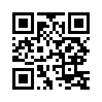
Round – помощник для педагогов:
Каждый челлендж – готовый мастер класс или идея для классного часа
Телеграм канал:
Готовые квизы раз в месяц
Анонсы конкурсов
Готовые тематические мастер классы
Проведение выездных МК
Каждый конкурс – возможность для учеников проявить себя
Время в Round – знакомство с профессиями и реальными компаниями
Экодом от ДОМ.РФ
Каждый проект – осознанное и глубинное погружение в тему

Slide 18

Наши социальные сети

